Slide 1
Segmentação de Lesões de Pele
Caio Monteiro de Oliveira
Lucas Gomes dos Santos

Slide 2
Sumário
1. Introdução
2. Objetivo da Pesquisa
3. Arquitetura
4. Metodologia
5. Resultados
6. Conclusão

Slide 3
Introdução
As lesões de pele, conforme destacado no artigo "Rethinking skin lesion segmentation in a convolutional classifier", têm o potencial de servir como indicadores de várias outras condições médicas. Dessa forma, por serem comuns no contexto brasileiro, isso se torna uma preocupação relevante.
Enfrenta-se um desafio no processo de capacitação dos profissionais de saúde, conforme destacado no artigo "Learning to Detect, Categorize, and Identify Skin Lesions". Esse desafio decorre de diversos fatores, incluindo a fadiga, a falta de experiência do profissional com lesões específicas e a presença de subjetividade, entre outras complicações.

Slide 4
2. Objetivo da Pesquisa
O objetivo central deste estudo foi utilizar um algoritmo de alta sofisticação com o propósito fundamental de realizar a segmentação precisa de lesões cutâneas. E posteriormente, avaliar se o seu uso é produtivo ou não.
Essa iniciativa visa fornecer um auxílio valioso aos profissionais da área médica.

Slide 5
3. Arquitetura
A arquitetura é dividida em duas componentes distintas:
Primeira Parte:
Localizam-se os codificadores, os quais consistem em dois blocos de convolução 2x2.
Integra-se uma unidade de ativação ReLU (Unidade Linear Retificada).
Esses blocos têm a função de reduzir a dimensão da imagem por meio de operações de convolução, ao mesmo tempo em que capturam suas características através da aplicação de filtros.
À medida que a etapa de codificação da imagem se desenrola, os dados são bem condensados, resultando em uma representação altamente compacta da imagem.

Slide 6
3. Arquitetura
Segunda Parte:
Nesta fase, os decodificadores entram em cena realizando a segmentação efetiva da imagem.
Os dados obtidos anteriormente através dos codificadores não contêm informações sobre a localização dos objetos identificados na imagem original, nem detalhes sobre suas respectivas áreas.
Inclusão de pontes que conectam os codificadores e decodificadores do mesmo nível.
Essa conexão permite que os mapas produzidos pelos codificadores sejam combinados com as convoluções reversas dos decodificadores correspondentes.
Ao unir esses elementos, mais dados ficam disponíveis para a fase de decodificação, enriquecendo os mapas previstos pelos decodificadores.

Slide 7
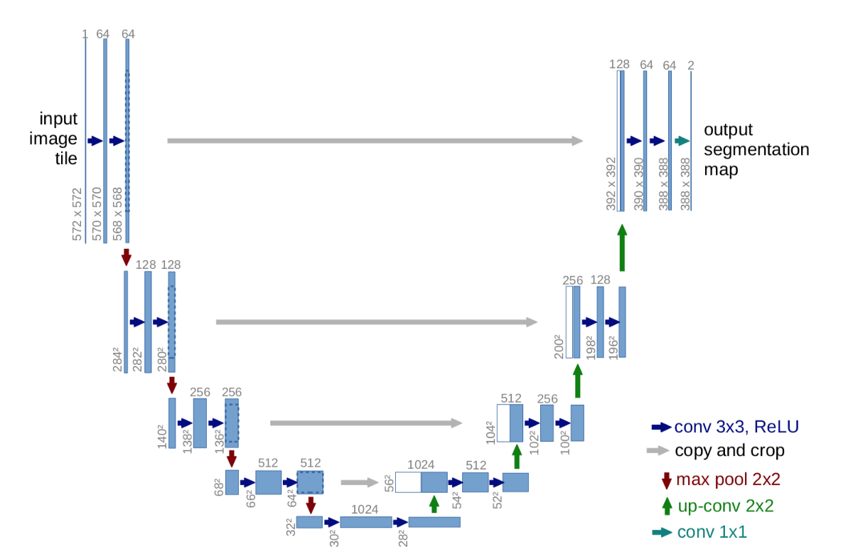
3. Arquitetura

Slide 8
4. Metodologia
O projeto desdobra-se em três partes fundamentais. Na primeira etapa, procede-se à aquisição dos dados diretamente da base de dados do IsicDataChallenge2018.
A segunda etapa envolve a implementação do modelo destinado ao treinamento, utilizando a biblioteca TensorFlow e adotando a arquitetura Unet.
Por fim, a terceira etapa do projeto corresponde ao momento em que o modelo treinado é carregado. Nessa fase, as funções são executadas para realizar uma comparação entre a máscara prevista pelo modelo e a máscara original do conjunto de dados.

Slide 9
4. Metodologia - Treinamento
O treinamento foi executado com um conjunto de 1000 imagens e a abordagem adotada envolveu o processamento das imagens em diferentes épocas ( 5, 10, 15 e 20) para garantir uma avaliação comparativa.
Para subdivisão das imagens e máscaras, usamos um formato 60-20-20.
60% -> Testes posteriores ao treinamento
20% -> Designadas para validação
20% -> Destinadas ao próprio processo de treinamento
Experimentamos outras proporções de divisão, como a 20-40-40, porém a que mais se adequou ao modelo foi a 60-20-20.

Slide 10

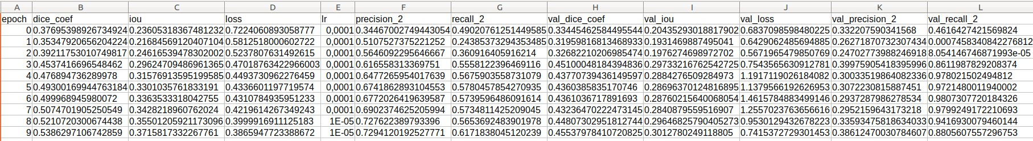
5. Resultados
Tabela de 5 epochs:
Tabela no melhor caso testado de 10 epochs:
Tabela de 10 epochs:

Slide 11
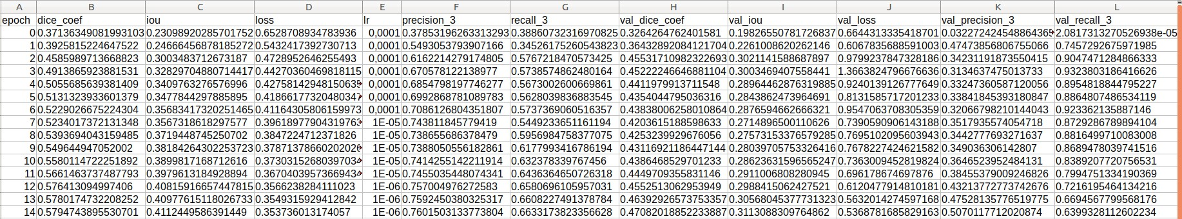
5. Resultados
Tabela de 15 epochs:

Slide 12
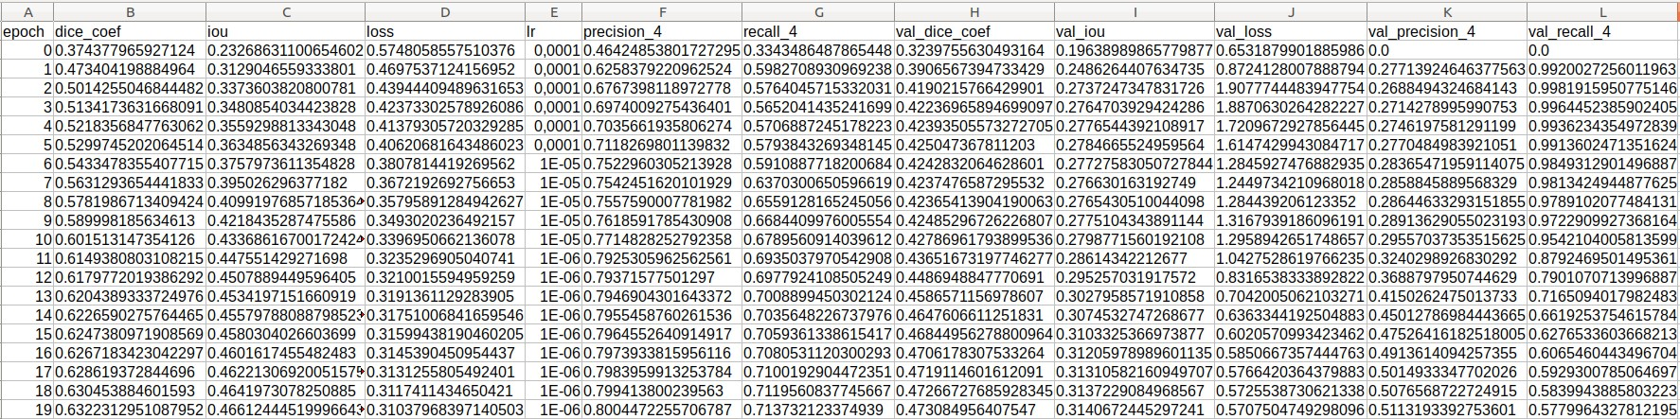
5. Resultados
Tabela de 20 epochs:

Slide 13
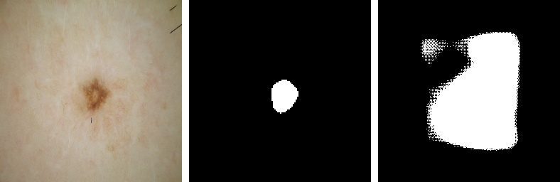
5. Resultados
Os dados gerados a partir do treinamento são consumidos:
● Um conjunto de imagens segmentadas são geradas no formato de composição: imagem original, máscara e a máscara prevista pelo modelo

Slide 14
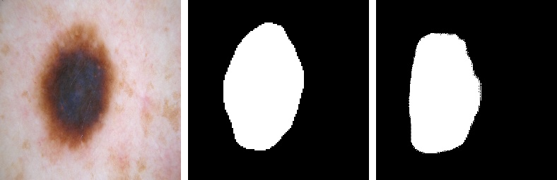
5. Resultados
Um exemplo nos estágios finais do treinamento com 20 epochs:

Slide 15
6. Conclusão
Objetivo: Diagnosticar lesões de pele por meio de segmentação
Importância: Detecção precoce e tratamento eficaz de doenças dermatológicas.
Progresso do Modelo:
Inicial: Desempenho ruim a moderado.
Evolução: Melhoria significativa durante o treinamento.
Aplicação Clínica: Auxílio no diagnóstico dermatológico.
Aprendizado de Máquina: Refinamento contínuo via iterações de treinamento.
Resultado: Modelo é muito eficaz na segmentação de lesões.

Slide 16
Fim

